Slide 1
DG(0):
DG(1):
DG(2):
DG(3):

Slide 2
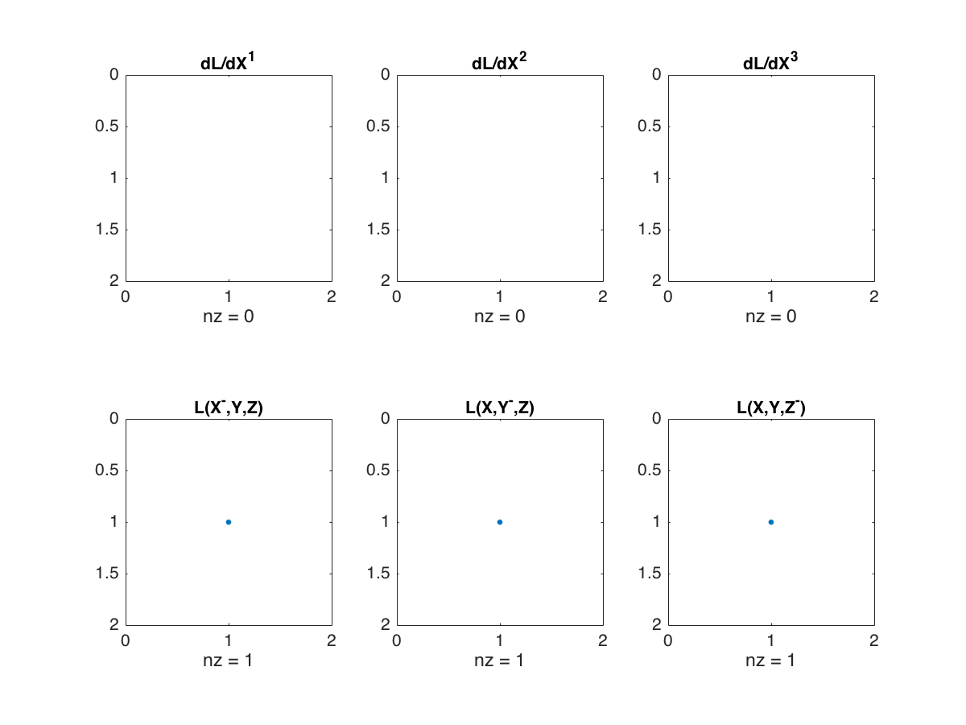
DG(0):

Slide 3
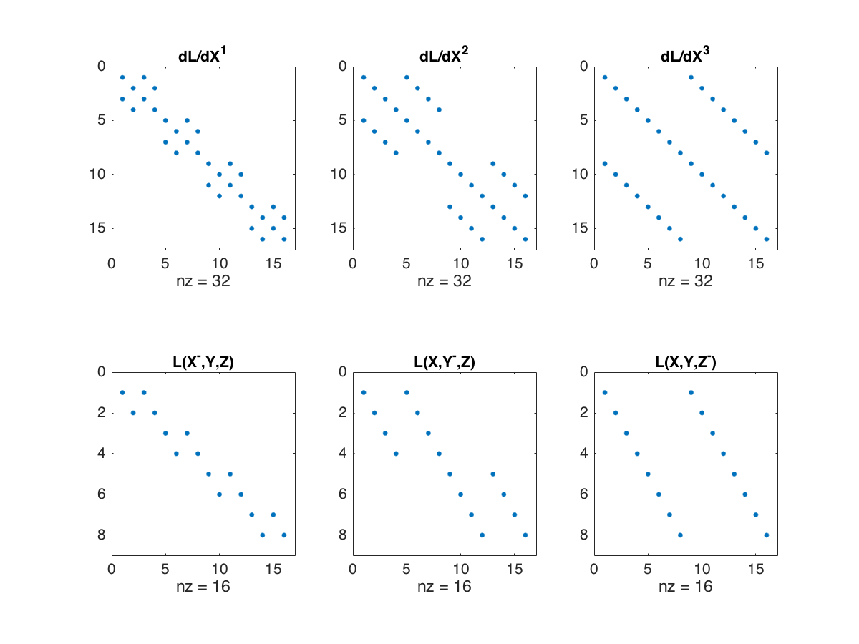
DG(1):

Slide 4
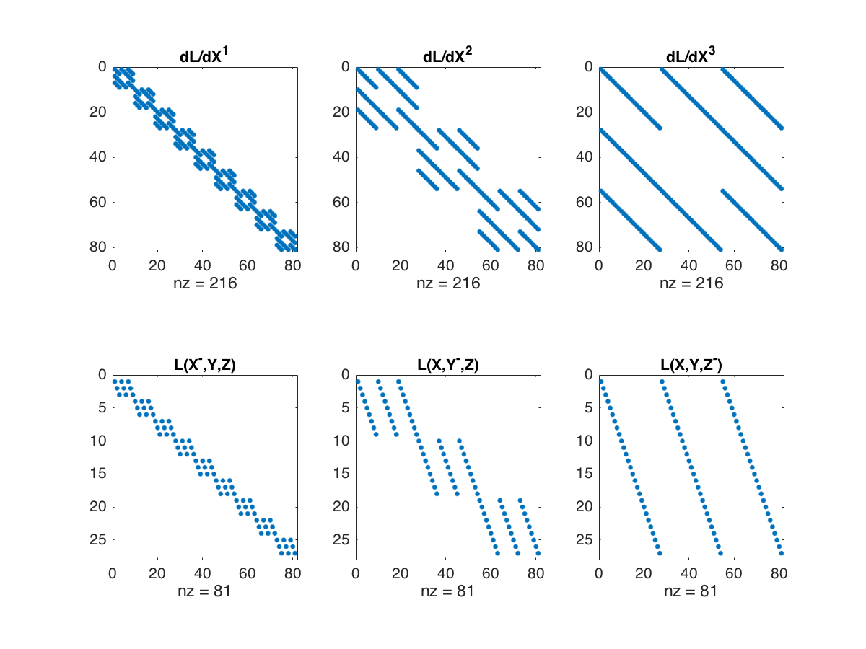
DG(2):

Slide 5
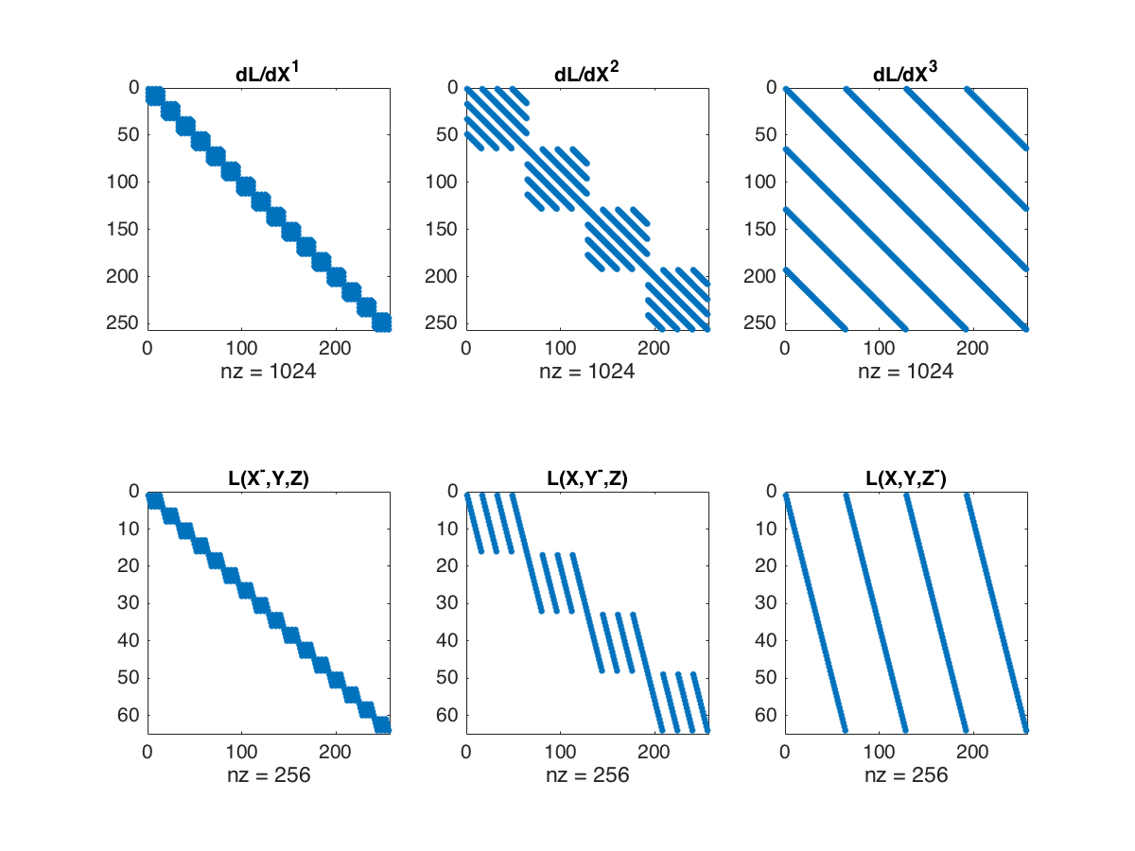
DG(3):

